Slide 1
EN VANO ES SERVIR A DIOS. MALAQUIAS.3:14.
INTRODUCCIÒN:
Los judíos en el tiempo de Malaquías estaban diciendo que era en vano servir a Dios.
Ellos estaban hablando duramente contra Dios.
Malaquias.3:13.
Vuestras palabras han sido duras contra mí--dice el SEÑOR--. Pero decís: "¿Qué hemos hablado contra ti?"
Al decir que en vano era servir a Dios.
La palabra vano- Griego- “EIKE”- Denota sin causa, sin objeto. Vine. Para los judíos era sin causa servir a Dios.
Pensaban que ningún provecho sacaban al guardar los mandamientos de Dios.
Por que según ellos aquellos que no obedecían al Señor eran bienaventurados.

Slide 2
Malaquias.3:15.
"Por eso ahora llamamos bienaventurados a los soberbios. No sólo prosperan los que hacen el mal, sino que también ponen a prueba a Dios y escapan impunes."
Por que no solamente prosperaban, sino que también salían o escapan impune de algún castigo.
Muchas veces pasa esto en los cristianos, ven que muchos impíos prosperan hacen lo malo y no viene ningún castigo sobre ellos.
Y nosotros que servimos a Dios, muchas veces nuestra vida es muy dura.
¿y por eso muchos piensan para que servir a Dios?

Slide 3
Cuidado por que si pensamos así nos podemos condenar por que nos dejaríamos llevar por una trampa de Satanás.
Pensar que es en vano todo el esfuerzo que hacemos por servir a Dios.
Satanás nos pone todo tipo de obstáculo para que menospreciemos a Dios.
Y uno de ellos ver que personas malas prosperan materialmente, haciendo lo malo.
Y Según nosotros no tienen ningún castigo.

Slide 4
EN VANO ES SERVIR A DIOS.
Los Judíos tenían esta mentalidad pensaban de que como Dios no castigaba en el momento a los malvados y que estos prosperaban entonces ellos creían que era en vano servir a Dios.
Malaquias.2:17.
Habéis cansado al SEÑOR con vuestras palabras. Y decís: ¿En qué le hemos cansado? Cuando decís: Todo el que hace mal es bueno a los ojos del SEÑOR, y en ellos El se complace; o: ¿Dónde está el Dios de la justicia?
Cuanto de nosotros vemos prosperar al impío y decimos.

Slide 5
¿por que Ellos prosperan sino obedecen a Dios?
Y nosotros que obedecemos a Dios llevamos una vida muy difícil.
Pero hermanos aunque Dios no los castigue ahorita si los va a castigar en el día final y allí será la victoria final.
Los Judíos en tiempo de Jeremías también decían es en vano, aunque Dios los había guardado.
Jeremias.2:25.
Guarda tus pies de andar descalzos y tu garganta de la sed. Mas dijiste: "Es en vano. ¡No! Porque amo a los extraños, y tras ellos andaré."

Slide 6
Pero ellos mejor servían a los Ídolos.
Ellos ya habían decidido en su corazón que era en vano servir a Dios, por que ellos iban a andar en la terquedad de sus corazones y en sus propios planes malvados.
Jeremias.18:12.
Mas ellos dirán: "Es en vano; porque vamos a seguir nuestros propios planes, y cada uno de nosotros obrará conforme a la terquedad de su malvado corazón."
¿Cuántos cristianos determinan ya no seguir a Dios sino andar según sus planes según su malvado corazón?

Slide 7
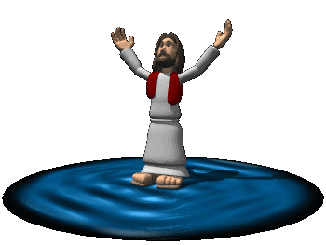
Muchos piensan que por que Dios no los castiga ahorita saldrán muy bien parado en el día del juicio final.
Pero allí será el lloro y el crujir de dientes.
Los judíos pensaban que todo lo que ellos hacían era en vano que Dios no miraba lo que ellos hacían.
Isaías.58:3.
Dicen: "¿Por qué hemos ayunado, y tú no lo ves? ¿Por qué nos hemos humillado, y tú no haces caso?" He aquí, en el día de vuestro ayuno buscáis vuestra conveniencia y oprimís a todos vuestros trabajadores.
Según ellos habían ayunado, se habían humillado y Dios no miraba eso.

Slide 8
Dios si miraba todo eso, lo que paso es que ellos no lo hacían de corazón ni sinceramente, era un ayuno hipócrita por eso Dios no lo aceptaba.
Isaías.1:13-15.
No traigáis más vuestras vanas ofrendas, el incienso me es abominación. Luna nueva y día de reposo, el convocar asambleas: ¡no tolero iniquidad y asamblea solemne!
V.14.
Vuestras lunas nuevas y vuestras fiestas señaladas las aborrece mi alma; se han vuelto una carga para mí, estoy cansado de soportarlas .

Slide 9
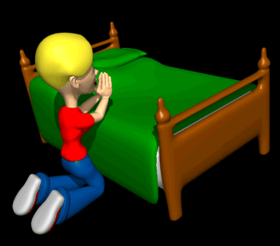
V.15.
Y cuando extendáis vuestras manos, esconderé mis ojos de vosotros; sí, aunque multipliquéis las oraciones, no escucharé. Vuestras manos están llenas de sangre.
Muchas veces eso pasa en nosotros, podemos estar en todas las reuniones pero si nuestra mente no esta en todo lo que hacemos de nada nos vale, si solo estamos de cuerpo no vale de nada.
Alabamos a Dios en vano.
Marcos.7:6-7.

Slide 10
Y El les dijo: Bien profetizó Isaías de vosotros, hipócritas, como está escrito: "ESTE PUEBLO CON LOS LABIOS ME HONRA, PERO SU CORAZON ESTA MUY LEJOS DE MI.
V.7.
"MAS EN VANO ME RINDEN CULTO, ENSEÑANDO COMO DOCTRINAS PRECEPTOS DE HOMBRES."
Todo nuestro ser debe estar adorando a Dios, nada ni nadie nos debe de interrumpir nuestra adoración a Dios.

Slide 11
NO ES EN VANO SERVIR A DIOS.
El salmista sabía que no era en vano servir a Dios.
Salmos.73:13-19.
Ciertamente en vano he guardado puro mi corazón y lavado mis manos en inocencia;
V.14.
pues he sido azotado todo el día y castigado cada mañana.
V.15.
Si yo hubiera dicho: Así hablaré, he aquí, habría traicionado a la generación de tus hijos.

Slide 12
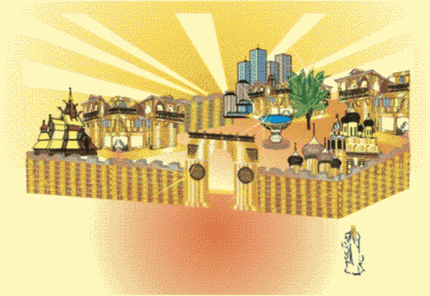
V.16.
Cuando pensaba, tratando de entender esto, fue difícil para mí,
V.17.
hasta que entré en el santuario de Dios; entonces comprendí el fin de ellos.
V.18.
Ciertamente tú los pones en lugares resbaladizos; los arrojas a la destrucción.
V.19.
¡Cómo son destruidos en un momento! Son totalmente consumidos por terrores repentinos.

Slide 13
El Salmista sabia y estaba seguro que no es en vano el servir a Dios, y un mas ni lo pensaba en su mente, el sabia o comprendió que Dios siempre castiga al malvado.
Por eso no debemos de envidiar a los pecadores.
Proverbios.23:17.
No envidie tu corazón a los pecadores, antes vive siempre en el temor del SEÑOR;
Proverbios.3:31-32.
No envidies al hombre violento, y no escojas ninguno de sus caminos;

Slide 14
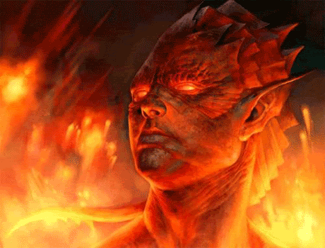
V.32.
porque el hombre perverso es abominación para el SEÑOR; pero El es amigo íntimo de los rectos.
No debemos de envidiarles en nada por que su fin llegara tarde o temprano, Dios los va a llamar a cuenta.
Nuestro trabajo en el Señor no es en vano.
I Corintios.15:58.
Por tanto, mis amados hermanos, estad firmes, constantes, abundando siempre en la obra del Señor, sabiendo que vuestro trabajo en el Señor no es en vano.

Slide 15
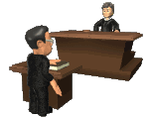
Dios va a pagar a cada uno según lo que halla echo.
II Corintios.5:10.
Porque todos nosotros debemos comparecer ante el tribunal de Cristo, para que cada uno sea recompensado por sus hechos estando en el cuerpo, de acuerdo con lo que hizo, sea bueno o sea malo.
Todo lo que el hombre siembre eso también va a cosechar en el día final.
Gàlatas.6:7-9.
No os dejéis engañar, de Dios nadie se burla; pues todo lo que el hombre siembre, eso también segará.

Slide 16
V.8.
Porque el que siembra para su propia carne, de la carne segará corrupción, pero el que siembra para el Espíritu, del Espíritu segará vida eterna.
V.9.
Y no nos cansemos de hacer el bien, pues a su tiempo, si no nos cansamos, segaremos.
Y es por eso que no nos debemos de cansar de hacer el bien, ni de servir a Dios.
Ya que obtendremos la vida eterna como recompensa en el día final.
II Timoteo.4:6-8.

Slide 17
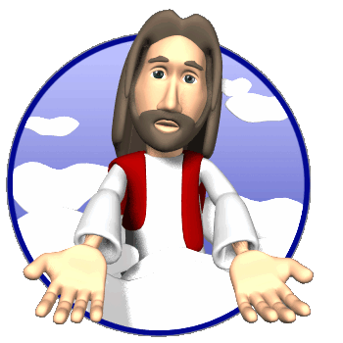
Porque yo ya estoy para ser derramado como una ofrenda de libación, y el tiempo de mi partida ha llegado.
V.7.
He peleado la buena batalla, he terminado la carrera, he guardado la fe.
V.8.
En el futuro me está reservada la corona de justicia que el Señor, el Juez justo, me entregará en aquel día; y no sólo a mí, sino también a todos los que aman su venida.
Las escrituras nos animan para trabajar sin descansar en la obra del Señor por que El nos va a dar la recompensa.

Slide 18
Aunque los malvados, los impíos prosperen de nada les va a servir porque.
¿que cuentan darán por su alma?.
Mateo.16:26.
Pues ¿qué provecho obtendrá un hombre si gana el mundo entero, pero pierde su alma? O ¿qué dará un hombre a cambio de su alma?
¿Qué recompensa darán por su alma?
La vida eterna no se compra con dinero, se compra sirviendo a Dios fielmente hasta la muerte o hasta que Cristo venga en su segunda venida.

Slide 19
CONCLUSIÒN:
Los judíos pensaban y creían que era en vano servir a Dios, por que los malos prosperaban y no recibían castigo.
Lamentablemente muchos cristianos también piensan de la misma manera al mirar a su vecino que prospera que hace lo malo y no viene castigo para el.
El salmista comprendió esto y el sabia que no era en vano servir a Dios, el sabia que Dios les iba a castigar tarde o temprano.
Dios castigara también al impío en el juicio final allí será el llanto y el dolor en ese día.
¿Y sus riquezas de que le van a valer?
De nada porque no podrán salvar su alma.

Slide 20
DIOS NOS BENDIGA A TODOS.

